Slide 1

Дидактическое пособие «Развивашка 5в1»

Slide 2
Дидактическое пособие из фетра
Данное игровое пособие создано в виде книги в которой представлено 5 игр.
В книге есть много интересных развивающих элементов для мелкой моторики: кнопки, пуговицы, липучки, крючки. Детям очень нравятся книги из фетра, потому что это необычно, функционально, все можно крутить, отстегивать, закрывать, передвигать...
Цель: развивать все виды восприятия: зрительное, слуховое, тактильно- двигательное, совершенствовать координацию рук и глаз, обогащать и активизировать словарный запас.

Slide 3
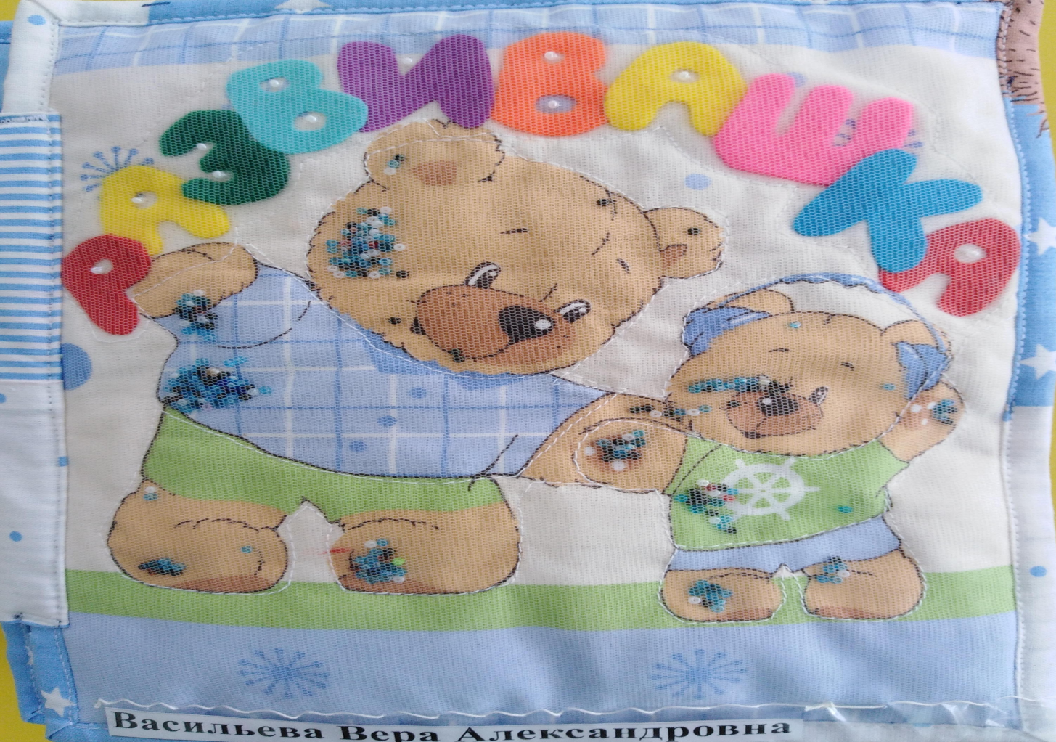
Дидактическое пособие из фетра

Slide 4
Игра: «Найди такую же фигуру»
Цели, задачи:
-учить различать форму предмета(круг, квадрат, треугольник, овал…)
-формировать умение детей различать цвет предмета (красный, желтый, синий, зеленый)
-развивать умение выкладывать геометрические фигуры по контуру
-Способствовать развитию внимания, мышления и речи

Slide 5
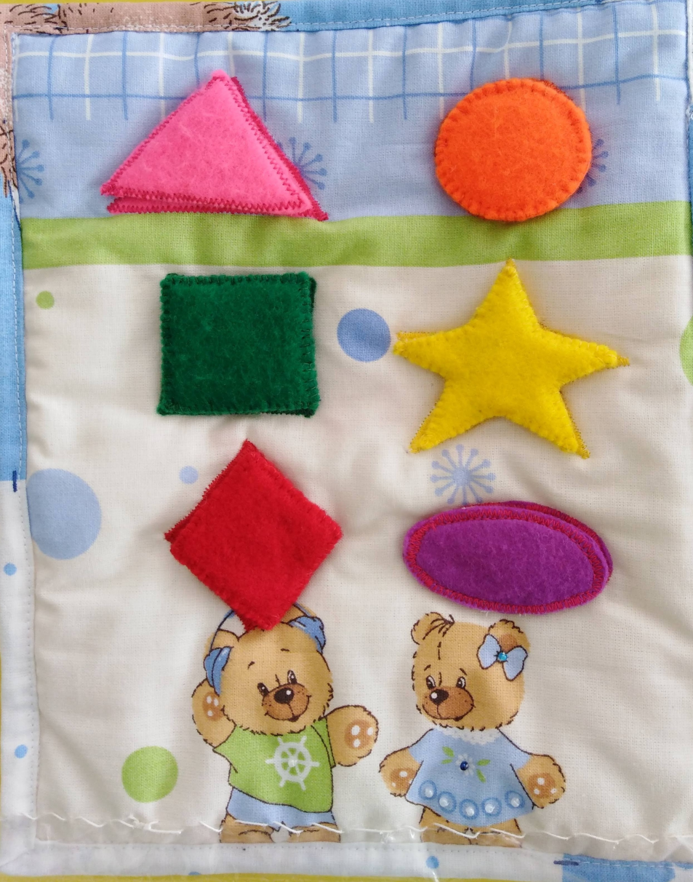
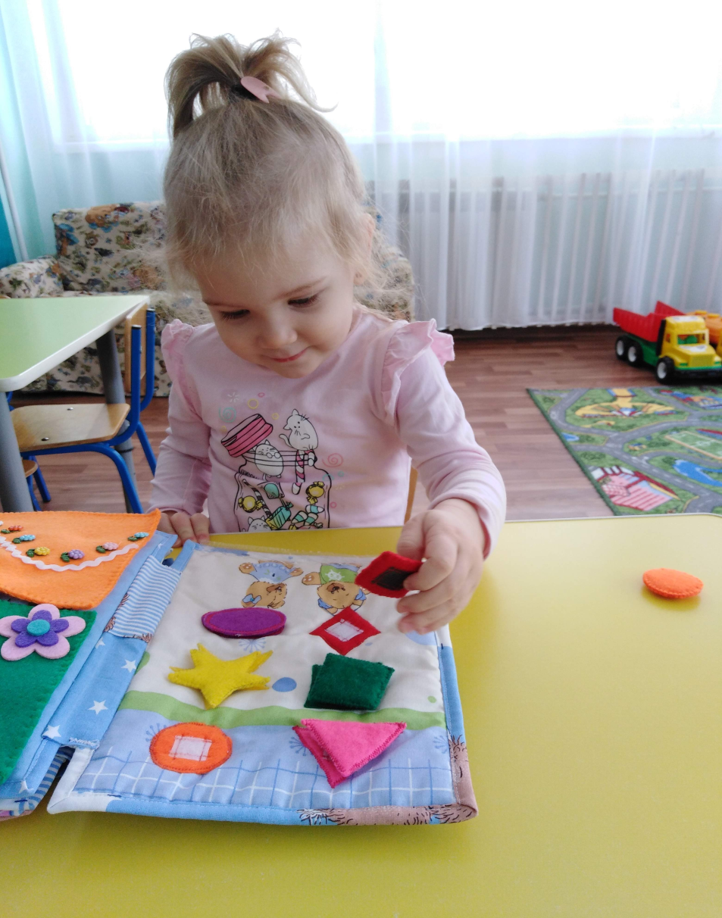

Slide 6
Сенсорные дорожки для пальчиков
«Пальчиковые шаги» — это упражнения, с помощью которых совершенствуется мелкая моторика и координация движений кистей и пальцев рук, целенаправленность действий.
Цель и задачи:
-Развивать тактильную чувствительность
-Способствовать развитию внимания, мышления и речи
-Развивать зрительное, цветовое, пространственное восприятие
-Совершенствовать зрительно-моторную координацию пальцев рук

Slide 7
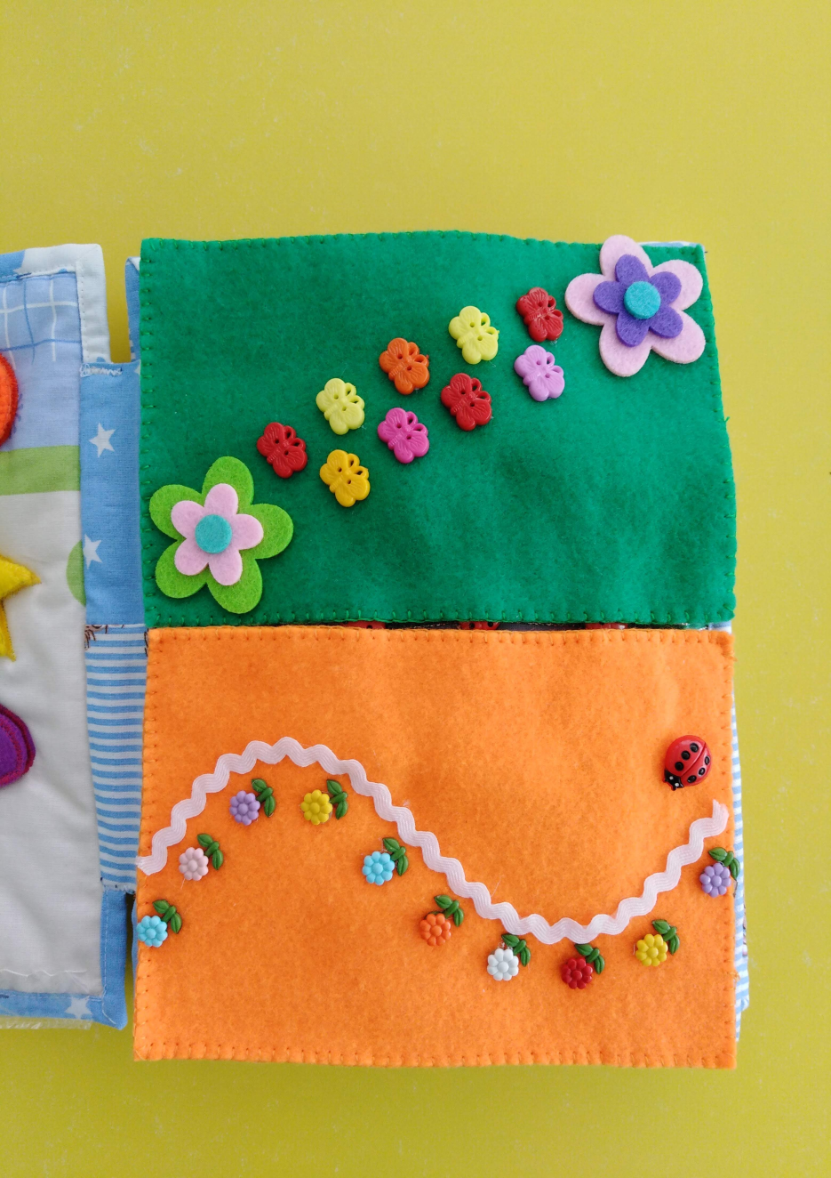
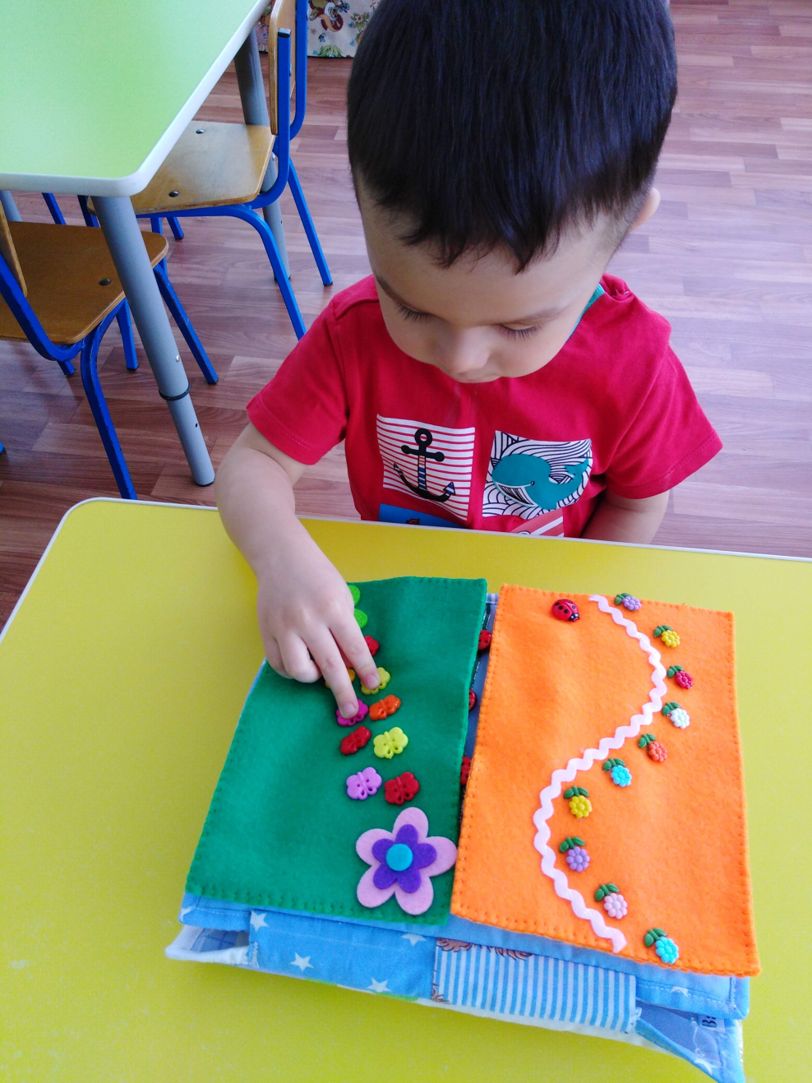

Slide 8
Игра: «Наряди елочку».
Цели, задачи:
-формировать навыки у детей подбирать предмет по цвету;
-закреплять знания детей об основных цветах (красный, жёлтый);
-развивать внимание, зрительного восприятия, мелкой моторики.

Slide 9
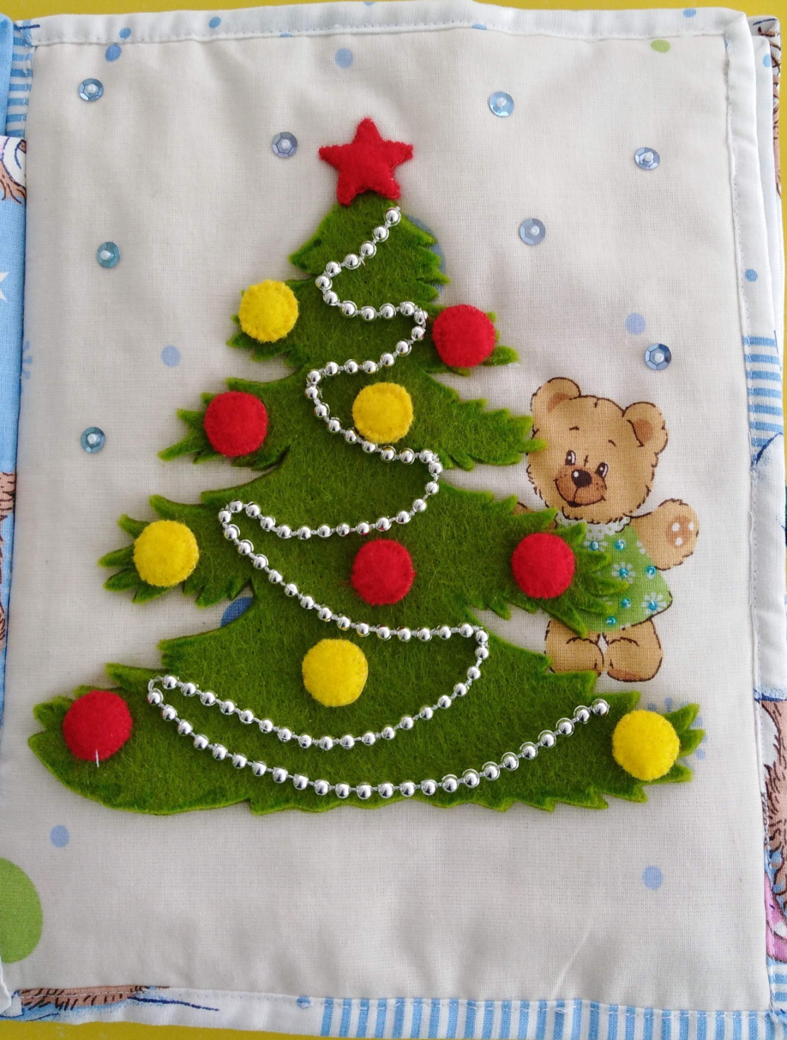
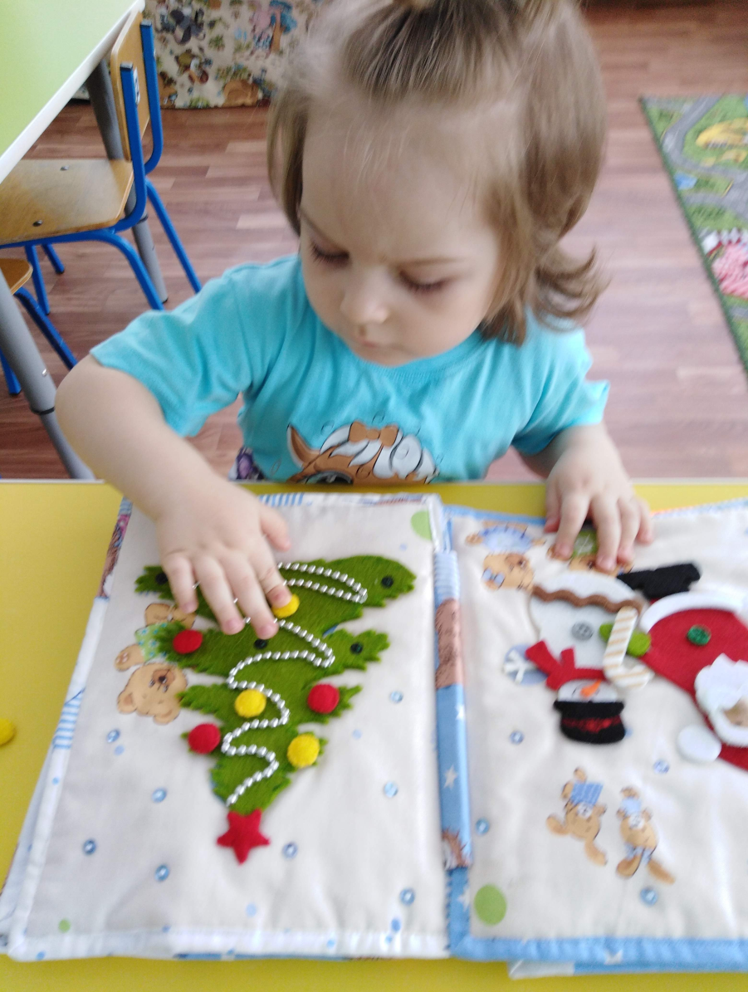

Slide 10
Игра: «Расскажи сказку»
Цели, задачи:
-Формировать умение пересказывать знакомую сказку последовательно;
-Развивать умение располагать в правильной последовательности героев сказки, развивать внимание, память . Мышление. Мелкую моторику;
-Формировать умение ориентироваться в пространстве;
-Воспитывать любовь к сказке.

Slide 11
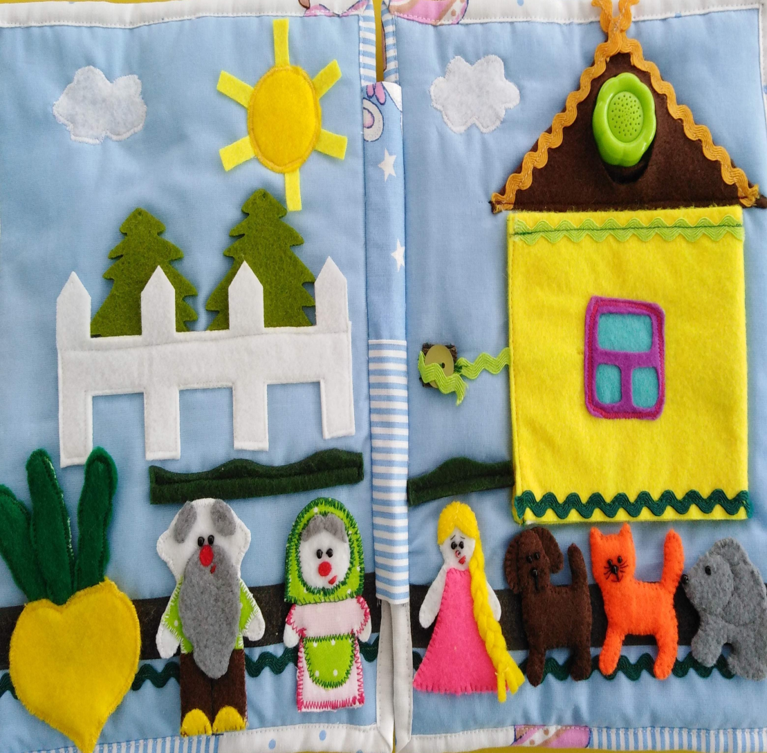
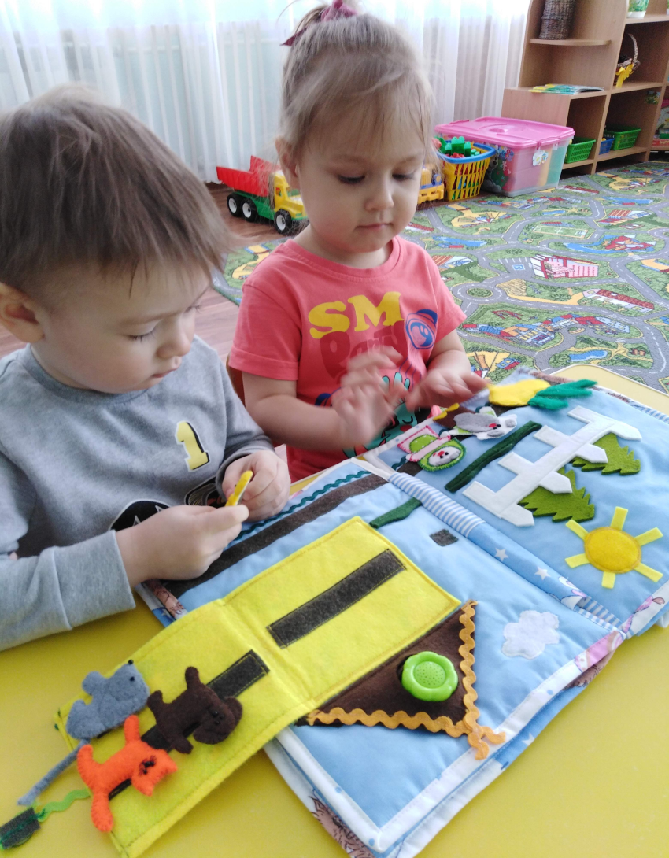

Slide 12
Игра: «Сад - огород»
На панно присутствуют разнообразные сочетания игровых элементов. Каждый из таких элементов направлен на развитие мелкой моторики пальцев рук, сенсорики, сенсомоторной координации, логики, тактильных ощущений ребенка и способствует формированию элементарных знаний об окружающем мире.
Цель:
-закрепление знаний об овощах и фруктах, где они растут, кто за ними ухаживает,
-развитие моторики

Slide 13
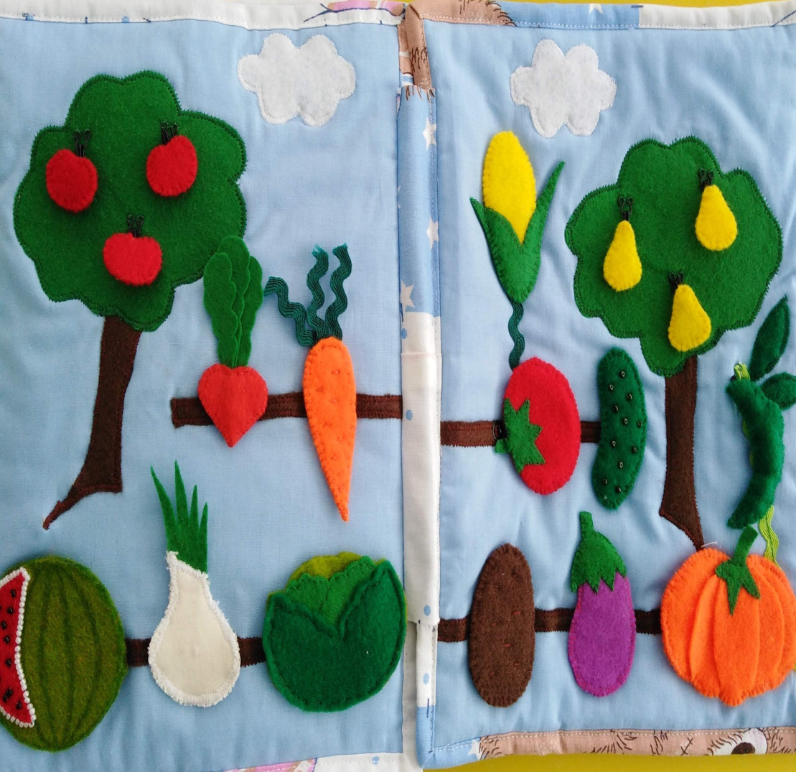
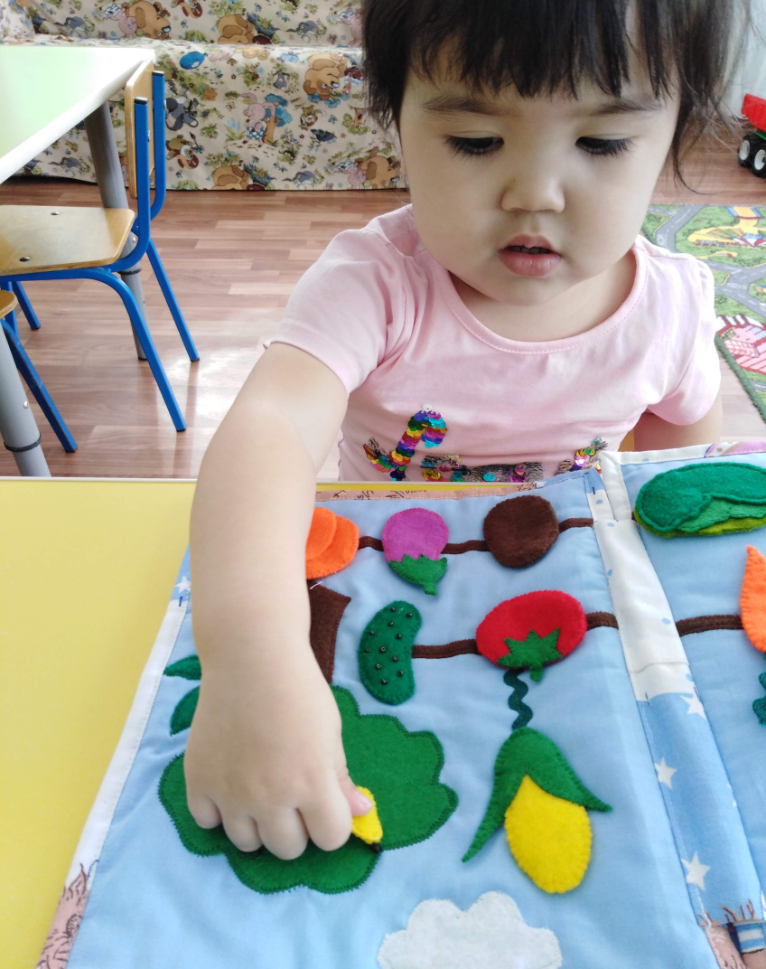

Slide 14
Вывод
Авторские дидактические пособия – это замечательная развивающая среда для малыша. Играя в них:
1.У детей формируется интерес к НОД;
2. Формируются умения и навыки в различных образовательных областях;
3. У детей развивается речь, память, внимание, мышление, воображение;
4. Ребенок становится психологически более раскован;
5. Повышается уровень навыков свободного общения со взрослыми и детьми;
6. расширяется кругозор детей, обогащается словарный запас

Slide 15
Спасибо за внимание.

